Slide 1
Qo’l terisini parvarish qilish. Qo’l barmoqlarini massaj qilish.
Reja
1.Qo’l barmoqlarni massaj qilish qoidalari
2.Qo’l barmoqlarini massaj qilishda oziqlantiruvchi kremlardan foydalanish

Slide 2
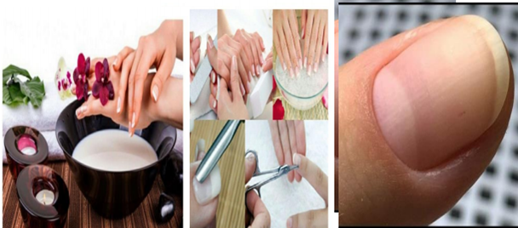
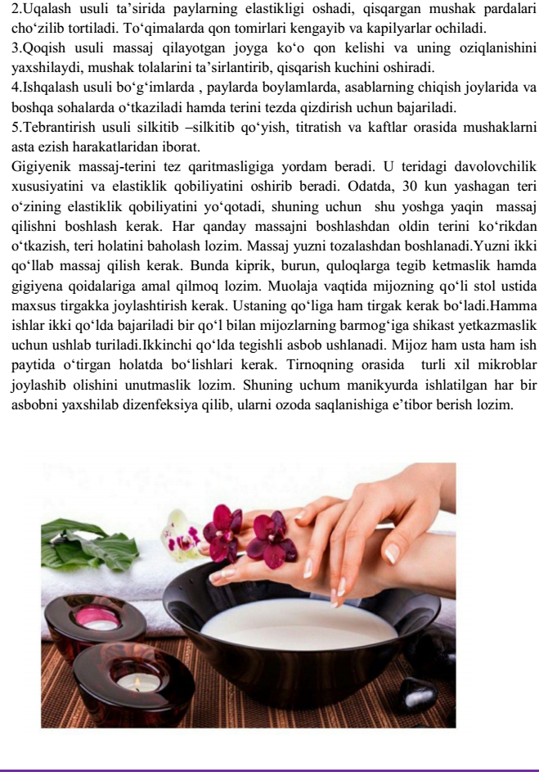

Slide 3
Qo’l barmoqlarini massaj qilishda turli xil oziqlantiruvchi kremlarni ishlatib barmoqlar, kaftlar va bilaklar yaxshilab uqalanadi. Qo‘lni uqalaganda limfa tomirlari kengayib, qon aylanish jara­yoni yaxshilanadi va tomirlarni yumshatib terini mayinlashtiradi.
Odatda, uqalash amali tirnoqqa lak surtishdan oldin, mijoz qo‘lini tirgakka qo‘yib turgancha bajariladi.

Slide 4
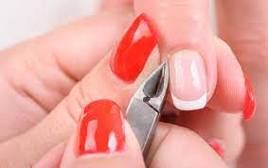
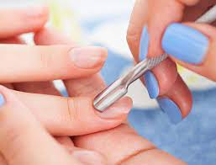
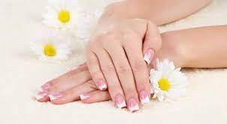

Slide 5
Qo‘lni massaj qilganda usta o‘z barmoqlarini aylanma, pastdan tepaga, ko‘ndalang va ilon izi harakatida yurgizishi mumkin, bilak, kaft va barmoqlarni uqalashda bir oz tortib, bo‘g‘inlar orasidagi poylarni ohista cho‘zib qo‘yishga harakat qilish kerak.Barmoqlar uqalangandan keyin kaftning orqa va oldi tomo- ni massaj qilinadi. Uqalash amali barmoq uchlaridan bilakka qarata yo‘nalishi kerak. Uqalayotganda barmoqlarning orasi ochilib tursa har bir barmoqni hamma tarafini yaxshilab uqalab chiqishga imkoniyat yaratiladi. Kaftning yuzasi ham silash va ishqalash orqali uqalanadi. Undan tashqari bosh va ko‘rsatkich barmoq, yoki bosh barmoq va jimjiloq yordamida egish, ishqalash, aylanma harakat qilish, tortib qo‘yish mumkin.

Slide 6
